Slide 1
Чтобы работать на избирательных участках в день голосования, нужно получить
АККРЕДИТАЦИОННОЕ УДОСТОВЕРЕНИЕ

Slide 2
НА АККРЕДИТАЦИЮ ИМЕЮТ ПРАВО:
СМИ, зарегистрированные не позднее, чем за 2 месяца до даты назначения выборов
Журналисты, заключившие трудовой контракт с изданием не позднее, чем за 2 месяца до даты назначения выборов
Аккредитованные при МИД России иностранные журналисты в аккредитации
не нуждаются и могут свободно работать в день голосования, предъявив на участке удостоверение корреспондента иностранного средства массовой информации.

Slide 3
Федеральные СМИ и СМИ, зарегистрированные в двух и более регионах
Региональные
и федеральные
СМИ
ПОЛУЧАЮТ
АККРЕДИТАЦИЮ
В ЦИК РОССИИ
В ИКСРФ

Slide 4
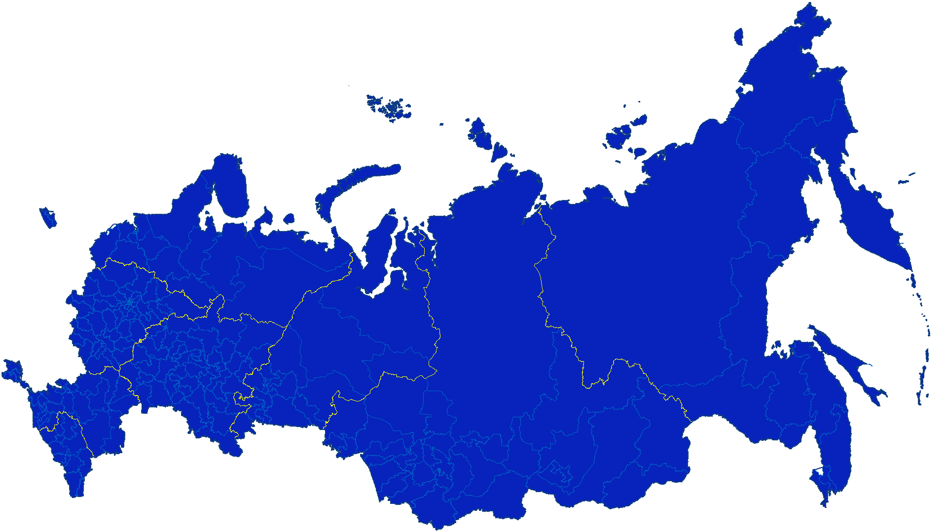
Федеральные СМИ и СМИ, зарегистрированные в двух и более регионах с аккредитацией ЦИК РФ
Региональные
и федеральные СМИ с аккредитацией ИКСРФ
РАБОТАЮТ
НА УЧАСТКАХ
ПО ВСЕЙ РОССИИ
В СУБЪЕКТЕ РФ

Slide 5
Аккредитация начинается
за 60 дней до дня голосования, то есть 11 июля 2017 года
за 60
дней до
голосования
Аккредитация заканчивается:
В ЦИК России – за 10 дней до дня голосования
В ИКСРФ – за 3 дня до дня голосования

Slide 6
КАК ПОЛУЧИТЬ АККРЕДИТАЦИЮ
1
Зайти на сайт ЦИК России или сайт избирательной комиссии субъекта Российской Федерации

Slide 7
КАК ПОЛУЧИТЬ АККРЕДИТАЦИЮ
2
Скачать и заполнить форму заявки

Slide 8
КАК ПОЛУЧИТЬ АККРЕДИТАЦИЮ
3
Представить в избирательную комиссию три документа
Заявка в формате MS Excel
Копия свидетельства
о регистрации СМИ
Отсканированная копия заявки с подписью главного редактора СМИ

Slide 9
АККРЕДИТОВАННЫЙ ЖУРНАЛИСТ
ИМЕЕТ ПРАВО
Присутствовать на любом избирательном участке в день голосования (кроме закрытых и режимных объектов)
Проводить фото- и видеосъемку
Знакомиться с итоговым протоколом участковой избирательной комиссии
НЕ ИМЕЕТ ПРАВА
Входить в избирательную кабинку вместе с избирателем и снимать там
Проводить фото- и видеосъемку в домах граждан при голосовании вне помещения для голосования без разрешения хозяев дома.
Мешать работе УИК и волеизъявлению граждан.

Slide 10
АККРЕДИТАЦИОННОЕ УДОСТОВЕРЕНИЕ
НЕ ДАЕТ ПРАВА НА РАБОТУ
В ИНФОРМАЦИОННОМ ЦЕНТРЕ ЦИК РОССИИ
ЭЛЕКТРОННАЯ ФОРМА ЗАЯВКИ ДЛЯ РАБОТЫ
В ИНФОРМАЦИОННОМ ЦЕНТРЕ
РАЗМЕЩЕНА НА САЙТЕ ЦИК РОССИИ
В РАЗДЕЛЕ «АКТУАЛЬНЫЕ ТЕМЫ»

Slide 11
С полным Порядком аккредитации можно ознакомиться на сайте «Вестник ЦИК России»

